Slide 1
周房地产市场简报
[2014.10.6-2014.10.12]
二〇一四年十月十二日
备注：本周报亮点【本周导读、周产品案例分析、周营销案例分析、周新开盘】

Slide 2
本报告数据说明：
本报告中所涉及的新增预售供应量、成交量、成交均价等未特别注明的，均为建筑面积、建面价格；
本报告中所涉及的新开盘及加推房源价格未特别注明的，均为套内面积价格；
新开盘加推及媒体投放数据由铭腾汇景公司独家采集；
本报告中新增预售供应量及成交数据均来自于网上房地产官方网站；

Slide 3
目 录
本周导读
产品和营销案例分析
市场概况
一周市场成交情况
一周新开盘（加推）项目情况
一周报媒推广情况
市场咨询
一周市场动态资讯

Slide 4
1
2
3
4
本周导读
产品和营销案例分析
市场概况
市场咨询

Slide 5
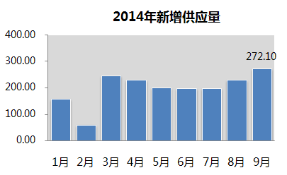
本周导读——本周大事件
&1.
9月，整体楼市“量涨价跌”，新增供应量272万方，达今年最高值
2014年9月，重庆整体市场成交206万方，环比上涨22.57%，经适房及车库集中备案近50万方补位，商品住宅市场成交约138万方，环比增加20万方，涨幅为16.92%，市场二轮降价收效较好；整体均价降至6118元/㎡，其中商业成交均价环比下跌18%；整体市场新增供应量约272万方，环比上涨17.54%，为最高值，房企增加商业及商务的供应量应对市场变化。
&2.
9月，企业成交金额排名出炉，龙湖、融创持续领衔，中海、金辉表现佳
2014年9月，重庆房地产市场企业成交金额排名出炉，龙湖单月成交达10亿元，重回榜首，江与城、两江新宸、U城三项目贡献大；融创、中海、香港置地、万科、保利进入前六名，销售额均在5亿元以上；东原、晋愉、协信、金辉排名第七到第十，销售额均超过2亿元；本月上榜房企全为品牌房企，或多项目运作，或进行降价促销，或单项目优势明显表现突出。
5

Slide 6
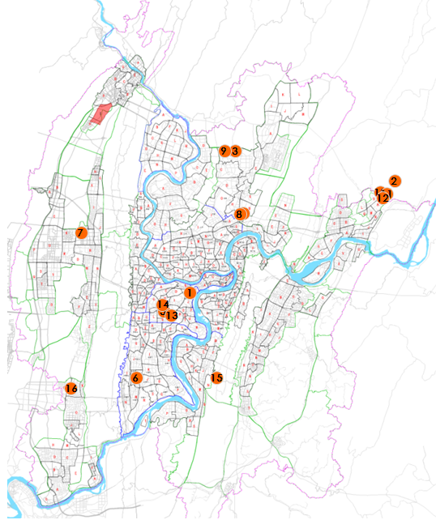
本周导读——本周大事件
&3.
9月，土地供应16宗1997亩，成交6宗1640亩，可开发量165万方
2014年9月，重庆供应商住类土地16宗1997亩，可建体量248.09万方，环比上月增幅2%，仅渝北区就供应1526亩；成交商住类6宗，比上月减少4宗，成交土地1640亩，可开发量165.24万方，成交金额34.61亿元，折合楼面地价2095元/㎡，月均溢价率几乎为零，和泓挂牌获取渝中下肖家湾地块，金科双山高水平拿地，华美进江北大竹林，渝能蔡家扩大版图。
9月供应土地位置图
&4.
重庆房产税微调，成品住宅计税要按建面单价统一扣除20%的装修费
9月30日，《重庆市地税局办公室关于个人住房房产税成品住宅装修费扣除的通知》下发，规定新购成品商品住宅，按建面单价统一扣除20%的装修费后，再确认是否属于应税住房，属于条件的就按扣除后的价格进行计税依据征收。此前就有精装修高档住宅项目通过扣除高额精装修标准降低房屋签约价格模式规避部分房产税，此次虽将其合理化，但统一标准也对房企形成一种制约。
成品住宅统一扣除20%的装修费
6

Slide 7
本周导读——本周供求关系
本周成交面积32.33万方，均价6248元/㎡，量涨价跌；新开盘项目5个，当天认购率56%；
本周新增供应25.87万方，环比下降34.41%，新增供应量持续下滑，非住宅占比16.35%；
本周成交面积32.33万方，环比上涨5.34%，其中住宅24.68万方，占比76.34%（含经适房3.13万方）；
本周成交价格6248元/㎡，环比下降11.79%，商品住宅建面均价6429元/㎡（套内7905元/㎡ ）。
注：数据口径为商品房
7

Slide 8
本周导读——本周新开盘
本周新开项目5个（高层项目3个，洋房项目2个），环比上周增加4个，共计推出房源638套，环比上涨38%，新政政策尚未落地，市场供货速度延缓。
新开盘成交方面，开盘当天整体认购率56%，环比上涨36个百分点，高性价比刚需高层项目，拉动整体开盘认购率上涨。
本周热销项目分析：（一）华宇·星云汇推出224套高层产品，当天认购率93%，地段优势，刚需产品，均带可变空间，首付分期（3-3-4），可使用公积金，价格合理，是热销的主要原因；（二）中庚城推出56套高层产品，当天认购率75%，刚需产品，总价较低，所推楼栋位置较好，景观视野佳，价格优势，是热销的主要原因。
本周滞销项目分析：（一）英利·狮城花园推出112套电梯洋房产品，当天认购率13%，推广力度弱，交通不便，配套不足，居住氛围较差，是滞销的主要原因；（二）业安·半山公馆推出56套电梯洋房产品，当天认购率20%，蓄客不足，面积偏大，总价较高，中式风格不纯粹，客户接受度低，是滞销的主要原因。
注：数据口径为新开盘当天认购
8

Slide 9
本周导读——本周成交排名
本周成交排名（10.6-10.12）
序号 | 项目名称 | 套数 （套） | 项目名称 | 成交面积 （㎡） | 项目名称 | 成交金额 （万元）
1 | 国际社区 | 161 | 国际社区 | 20030 | 国际社区 | 11563
2 | 保利·江上明珠 | 69 | 保利·江上明珠 | 7514 | 保利·江上明珠 | 4795
3 | 旭阳·台北城 | 57 | 紫御江山 | 4963 | 紫御江山 | 3684
4 | 北大资源·博雅 | 50 | 旭阳·台北城 | 4932 | 金辉城 | 3307
5 | 保利·花半里 | 45 | 北大资源·博雅 | 4664 | 北大资源·博雅 | 3132
6 | 紫御江山 | 45 | 融创·凡尔赛花园 | 4192 | 融创·凡尔赛花园 | 2981
7 | 康田·西锦 | 43 | 金辉城 | 4025 | 保利·花半里 | 2832
8 | 融创·凡尔赛花园 | 43 | 保利·花半里 | 3902 | 旭阳·台北城 | 2178
9 | 锦江华府 | 39 | 康田·西锦 | 3523 | 斌鑫·中央国际公园 | 1943
10 | 龙湖·U城 | 38 | 斌鑫·中央国际公园 | 3477 | 保利·爱尚里 | 1889
备注：以上数据为住宅成交数据，不含经济适用房，成交面积为建筑面积。
9

Slide 10
1
2
3
4
本周导读
产品和营销案例分析
市场概况
市场咨询
10

Slide 11
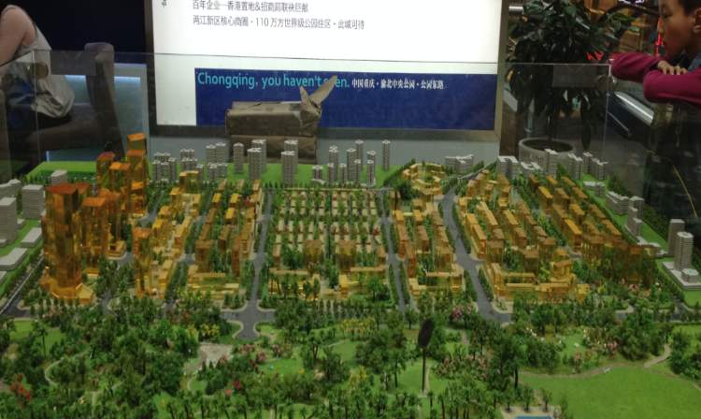
本周产品案例分析
中央公园
首个高端城市综合体
详情见附件：
11

Slide 12
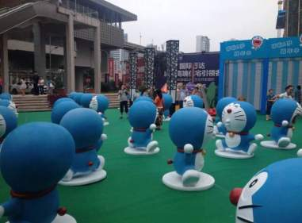
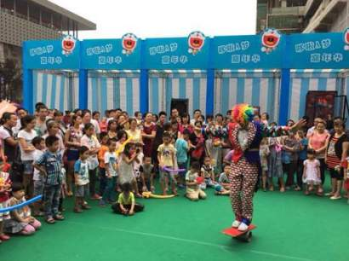
本周营销案例分析
蓝胖子
巴南万达奇幻之旅
详情见附件：
活动主题：蓝胖子巴南万达奇幻之旅
10月3日14:00 ：蓝胖子邀你看经典木偶剧、自行车特技秀
10月1日-7日：
【奇幻主题秀】：50个蓝胖子空降，还你五颜六色童年时光；
【到访送好礼】：蓝胖子U盘、充电宝、磨砂玻璃杯……
【惊喜抽大奖】：大彩电、山地自行车、拍立得、扫地机器人；
【游乐趣味礼】：蓝胖子公仔、钥匙扣、沐浴露……
活动地点：巴南万达广场销售中心
12

Slide 13
1
2
3
4
本周导读
产品和营销案例分析
市场概况
市场咨询
13

Slide 14
一周市场成交情况——商品房成交情况
供需分析：银行细则暂未落地，房企放缓供应，导致成交量持续低位运行，供小于求，开盘当天认购率56%。
本周新增供应25.87万方，环比下降34.43%，新增供应量持续下滑，新开盘个数环比增加4个；
本周成交面积32.33万方，环比上涨5.34%；新开盘项目5个，开盘当天认购率56%；
本周成交3688套，环比下降0.65％，其中经适房376套，占比10.02％，体量占比9.68% ；
车库及经济适用房市场占比上涨，商用物业占比萎缩，结构性变化，导致市场均价环比下降835元/㎡。
注：数据口径为商品房
14

Slide 15
一周市场成交情况——商品房成交情况
量价关系：量涨价跌，市场放量不足，导致成交持续低位运行，结构性变化，带动整体市场价格大幅下降。
本周成交面积32.33万方，环比上涨5.34% ，比去年同期下降19.58万方，同比下降37.72%；
本周成交均价6248元/㎡，环比下降11.79%，比去年同期下降1384元/㎡，同比下降18.13%；
本周成交金额20.20亿元，环比下降7.08％，成交量涨价跌，成交金额同比下降49.02%。
注：数据口径为商品房
15

Slide 16
一周市场成交情况——商品房成交情况
成交区域对比：南岸区（弹子石）近期开盘项目持续集中备案，带动成交量位居区域市场第一。
本周成交主力为南岸区，其成交总量占全市成交19.15%。其次为渝北区、九龙坡区、北部新区、沙坪坝区，成交量占全市成交的16.61%、15.90%、10.50%、10.02%。
注：数据口径为商品房
16

Slide 17
一周市场成交情况——住宅成交情况
住宅市场：房企延缓推盘，成交量持续低迷，房企冲刺四季度，持续降价跑量，带动住宅市场价格走低。
本周新增供应21.64万方，环比下降34.80%，受新政政策暂无落地影响，放量延缓；
本周成交面积21.55万方，环比下降5.69%，供应不足带动成交量持续低迷，存量去化为主；
本周成交均价6429元/㎡，环比下降5.68％，降价持续备案，拉低住宅市场整体均价。
注：数据口径为商品住宅
17

Slide 18
一周市场成交情况——住宅成交情况
住宅市场：南岸区（弹子石）板块前期开盘刚需高层物业集中备案，拉动成交量排名区域市场第一。
本周成交主力为南岸区，其成交总量占全市成交20.34%。其次为九龙坡区、江北区、北部新区、沙坪坝区，成交量占全市成交的17.66%、12.66%、11.82%、11.07% 。
注：数据口径为商品住宅
18

Slide 19
一周市场成交情况——商务成交情况
商务市场：供应量小幅回升，二环物业贡献不足，导致成交量下滑，品牌房企5A写字楼，拉高市场均价。
本周新增供应3.66万方，较上周小幅回升，巴南万达广场丰富产品线，取证标准写字楼；
本周成交面积1.10万方，环比下降50.45%，二环区域低总价公寓物业贡献不足，成交量走低；
本周成交均价12005元/㎡，环比上涨34.24％，品牌企业5A写字楼产品集中备案，带动价格上涨。
注：数据口径为商务市场
19

Slide 20
一周市场成交情况——商业成交情况
商业市场：供销均环比大幅下滑，品牌企业供应不足，核心地段项目量小、价高，带动均价持续上涨。
本周新增供应0.56万方，环比下降72.41%，商业市场供应下滑，大幅去化存量；
本周成交面积0.93万方，环比下降51.05%；成交量相对低迷，品牌企业项目贡献不足；
本周成交均价17727元/㎡，环比上涨9.96％，多个核心地段项目少量成交共同拉高市场均价。
注：数据口径为商业市场
20

Slide 21
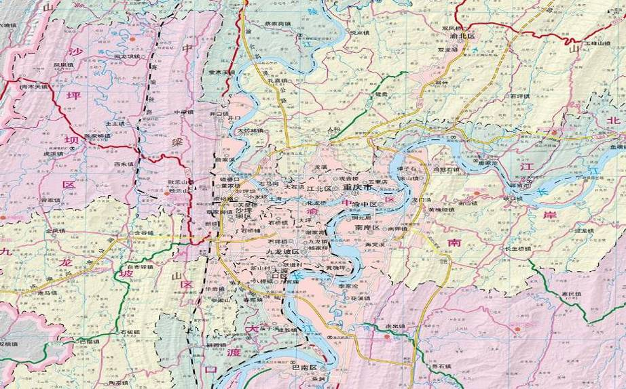
一周市场新开(加推)项目情况
重点楼盘开盘（加推）项目位置关系图
中庚城
英利·狮城花园
华宇·星云汇
业安·半山公馆
斌鑫·江南时代
21

Slide 22
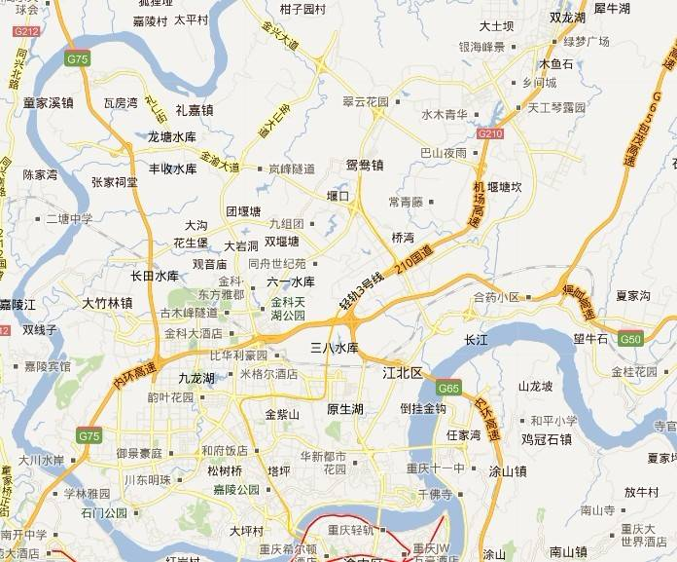
一周市场新开(加推)项目情况
北区重点楼盘开盘（加推）项目近期变化
蔡家片区
悦来片区
中庚城
业态：高层
成交价格：6336
认购率：75%
价格变化：430
两路及回兴片区
龙兴片区
礼嘉片区
其他区域
经开园片区
溉澜溪及铁山坪片区
大竹林片区
英利·狮城花园
业态：电梯洋房
成交价格：8297
认购率：13%
价格变化：—
高新园片区
江北农场
龙头寺及新牌坊
大石坝及冉家坝片区
江北嘴
观音桥片区
其他区域
其他区域
北滨路
其他区域
22

Slide 23
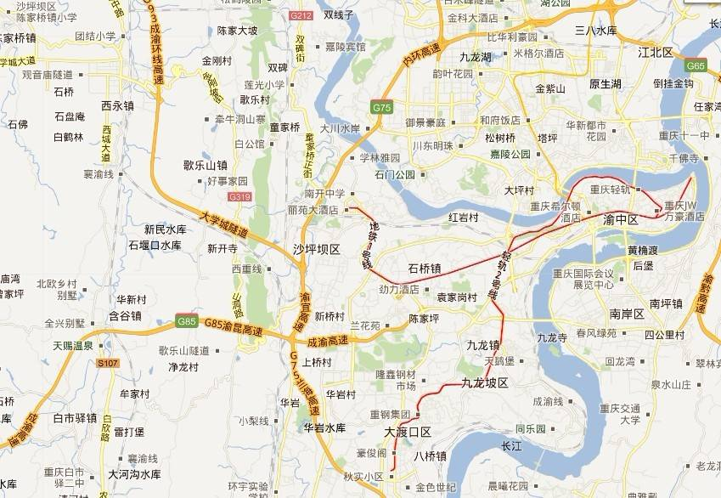
一周市场新开(加推)项目情况
西区重点楼盘开盘（加推）项目近期变化
其他区域
西永及陈家桥片区
歌乐山片区
华宇·星云汇
业态：高层
成交价格：8413
认购率：93%
价格变化：—
老沙区
解放碑片区
高九路
两路口及大坪
黄家码头
石桥铺片区
业安·半山公馆
业态：电梯洋房
成交价格：9138
认购率：20%
价格变化：-752
杨家坪片区
陈家坪及二郎片区
其他区域
白市驿、金凤、含谷片区
滩子口片区
23

Slide 24
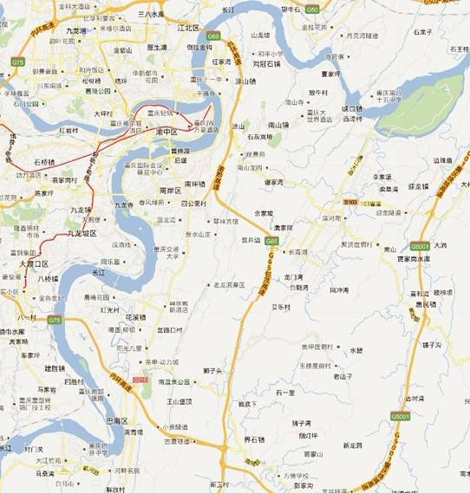
一周市场新开(加推)项目情况
南区重点楼盘开盘（加推）项目近期变化
弹子石片区
其他区域
其他区域
南滨路片区
涂山镇片区
南坪片区
其他区域
新南湖片区
茶园新城片区
李家沱片区
龙洲湾片区
斌鑫·江南时代
业态：高层
成交价格：6842
认购率：45%
价格变化：-248
鱼洞片区
24

Slide 25
一周市场新开(加推)项目情况
重点楼盘开盘（加推）项目汇总情况
区域 （时间） | 项目名称 | 物业 类型 | 推出 套数 | 销售 套数 | 热销 户型 ㎡ | 面积区间 ㎡ | 整体 均价 元/㎡ | 整体折 后均价 元/㎡ | 成交部分 均价 元/㎡ | 起价 元/㎡ | 最高价 元/㎡ | 优惠情况
高新区 10月12日 | 业安·半山公馆 （7、13号楼） | 电梯洋房 | 56 | 11 | 约125 | 125.16-165.34 | 11237 | 9138 | 11287 （9180） | 9554 （7770） | 14110 （11475） | 交5千元9.0折；当天认筹9.7折；开盘当天9.8折；按时签约9.8折；一次性9.5折，按揭9.7折，首付分期9.6折。
巴南区 10月12日 | 斌鑫·江南时代 （5号楼） | 高层 | 190 | 85 | 约59 | 42.75-84.17 | 7705 | 6842 | 7896 （6999） | 7115 （6336） | 8097 （7120） | 持VIP卡优惠3万元；抓金币优惠4千元；日进斗金最高优惠6千元；开盘当天9.9折；按时签约9.9折；一次性9.5折，按揭9.8折。
沙坪坝区 10月12日 | 华宇·星云汇 （1-2号楼） | 高层 | 224 | 208 | 59.77 | 59.77-70.80 | 9225 | 8413 | 9252 （8436） | 8882 （8118） | 9466 （8603） | 交5千元抵2万元；开盘当天9.9折；购房券优惠1万元；一次性9.5折，按揭9.7折，公积金9.8折。
北部新区 10月12日 | 英利·狮城花园 （1、2、3、6号楼） | 电梯洋房 | 112 | 14 | 约84 | 83.95-128.44 | 9111 | 8297 | 9496 （8647） | 8361 （7614） | 11307 （10388） | 团购平层交2万元抵5万元，跃层交2.5万元抵6万元；按时签约9.9折；开盘当天9.8折；房交会特惠9.8折；一次性9.7折，按揭9.9折。
北碚区 10月12日 | 中庚城 （8号楼部分） | 高层 | 56 | 42 | 77.13 | 46.20-77.13 | 7508 | 6336 | 7522 （6364） | 7092 （6035） | 7793 （6474） | 交6千元抵3万元；一次性8.8折，按揭8.9折，首付分期9.1折。
25

Slide 26
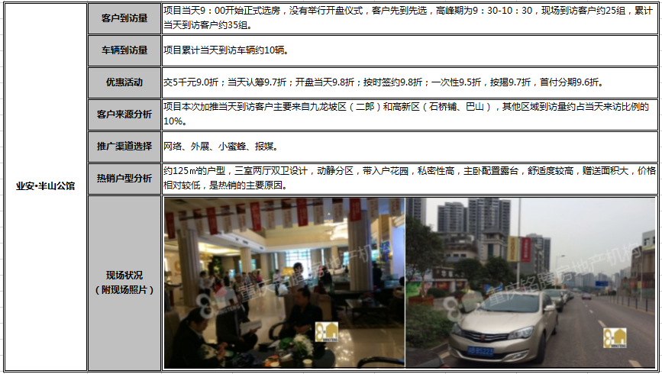
一周市场新开(加推)项目情况
重点楼盘开盘情况——业安·半山公馆
26

Slide 27
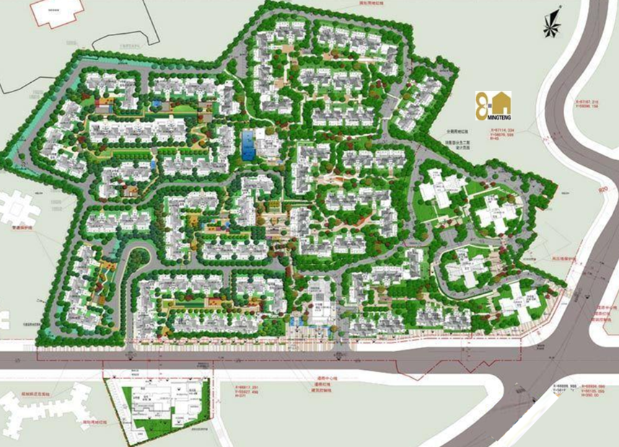
一周市场新开(加推)项目情况
18
17
19
14
15
16
21
12
20
13
23
22
7
11
10
25
26
6
8
27
9
24
31
28
5
4
2
1
29
3
32
30
新推
在售
未售
售罄
33
加推时间 | 2011年7月15日 | 2011年10月18日 | 2011年10月22日 | 2011年10月29日 | 2011年11月24日 | 2011年12月10日 | 2012年1月1日 | 2013年10月12日 | 2014年4月27日 | 2014年10月12日
推出楼栋 | 22、25号楼 | 2、3、23号楼 | 26号楼部分 | 33号楼 | 29号楼 | 28号楼 | 27号楼 | 4、30至32号楼 | 11、15号楼 | 7、13号楼
推出套数 | 66 | 78 | 78 | 195 | 114 | 148 | 148 | 116 | 59 | 56
当天销售情况 | 21 | 9 | 18 | 51 | 77 | 53 | 37 | 16 | 21 | 11
物业类型 | 电梯洋房 | 电梯洋房 | 高层 | 高层 | 高层 | 电梯洋房 | 电梯洋房 | 电梯洋房 | 电梯洋房 | 电梯洋房
销售均价 | 9867 | 9599 | 7513 | 8303 | 7303 | 8854 | 9046 | 13221 | 10887 | 11237
折后均价 | 9355 | 9193 | 7247 | 7999 | 6207 | 7625 | 7825 | 10463 | 9890 | 9138
面积区间 | 122.61-158.98 | 123.39-158.98 | 82.56-111.55 | 35.04-57.56 | 82.62-111.29 | 82.56-111.58 | 82.56-111.55 | 121.39-165.34 | 125.16-165.34 | 125.16-165.34
27

Slide 28
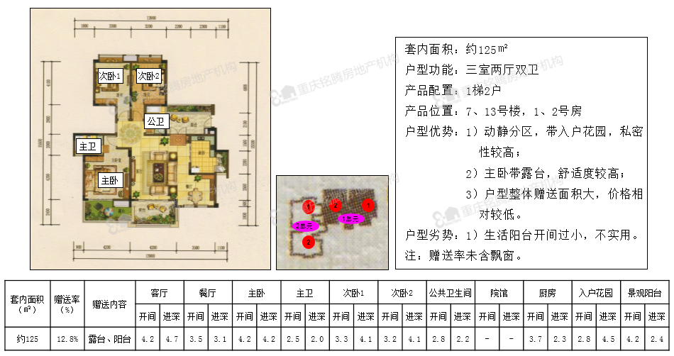
一周市场新开(加推)项目情况
28

Slide 29
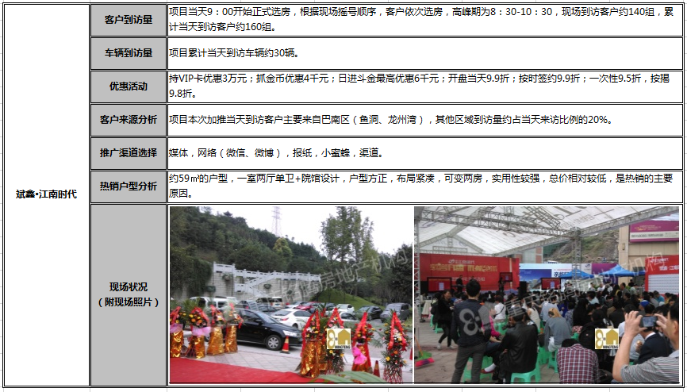
一周市场新开(加推)项目情况
重点楼盘开盘情况——斌鑫·江南时代
29

Slide 30
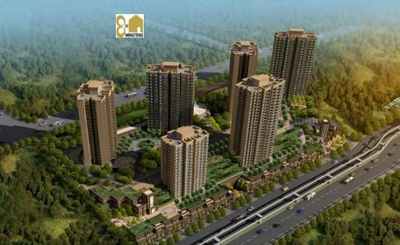
一周市场新开(加推)项目情况
加推时间 | 2014年3月29日 | 2014年7月12日 | 2014年10月12日
推出楼栋 | 4号楼 | 6号楼 | 5号楼
推出套数 | 198 | 190 | 190
当天销售情况 | 143 | 103 | 85
物业类型 | 高层 | 高层 | 高层
销售均价 | 7976 | 7876 | 7705
折后均价 | 7236 | 7090 | 6842
面积区间 | 58.44-77.00 | 42.75-84.17 | 42.75-84.17
6
5
2
1
4
3
新推
在售
未售
售罄
30

Slide 31
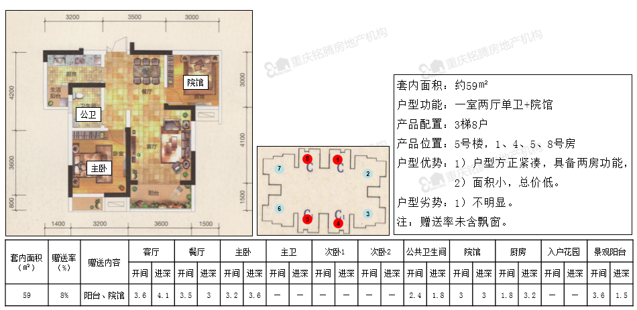
一周市场新开(加推)项目情况
31

Slide 32
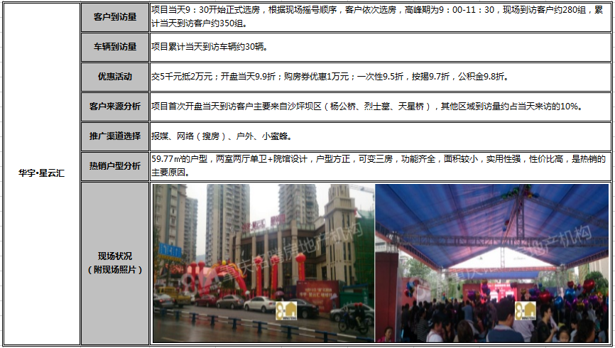
一周市场新开(加推)项目情况
重点楼盘开盘情况——华宇·星云汇
32

Slide 33
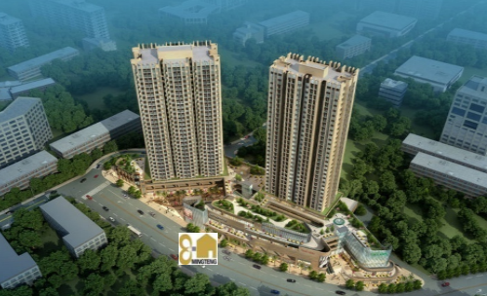
一周市场新开(加推)项目情况
加推时间 | 2014年10月12日
推出楼栋 | 1-2号楼
推出套数 | 224
当天销售情况 | 208
物业类型 | 高层
销售均价 | 9225
折后均价 | 8413
面积区间 | 59.77-70.80
1-1
1-2
新推
在售
未售
售罄
33

Slide 34
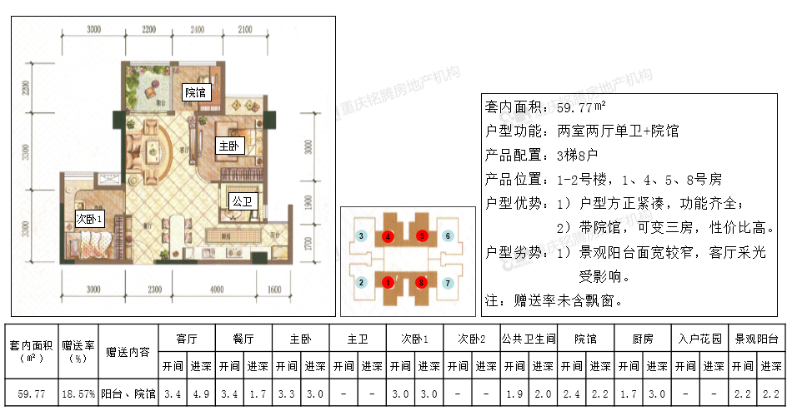
一周市场新开(加推)项目情况
34

Slide 35
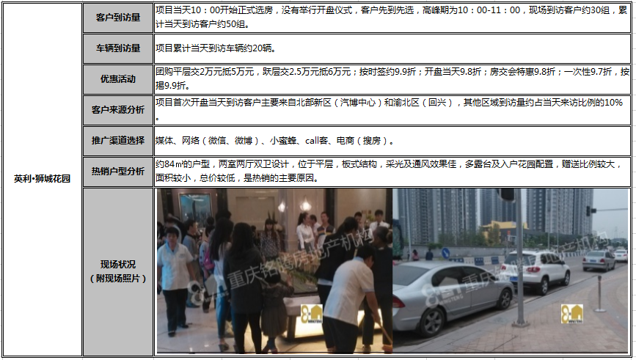
一周市场新开(加推)项目情况
重点楼盘开盘情况——英利·狮城花园
35

Slide 36
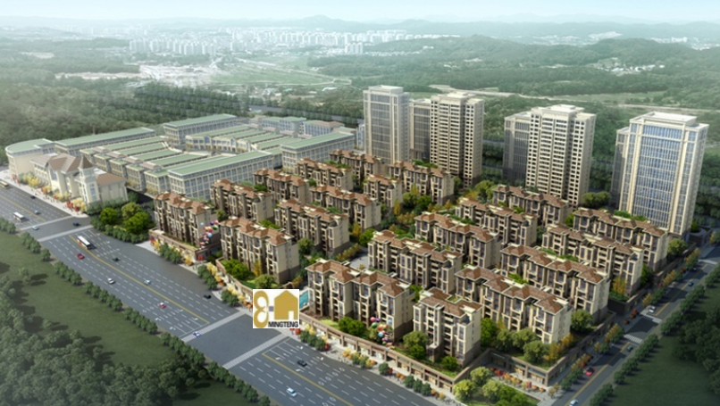
一周市场新开(加推)项目情况
加推时间 | 2014年10月12日
推出楼栋 | 1、2、3、6号楼
推出套数 | 112
当天销售情况 | 14
物业类型 | 洋房
销售均价 | 9111
折后均价 | 8297
面积区间 | 83.95-128.44
11
12
7
10
3
6
8
9
13
2
4
5
16
1
17
15
14
新推
在售
未售
售罄
20
18
22
19
21
36

Slide 37
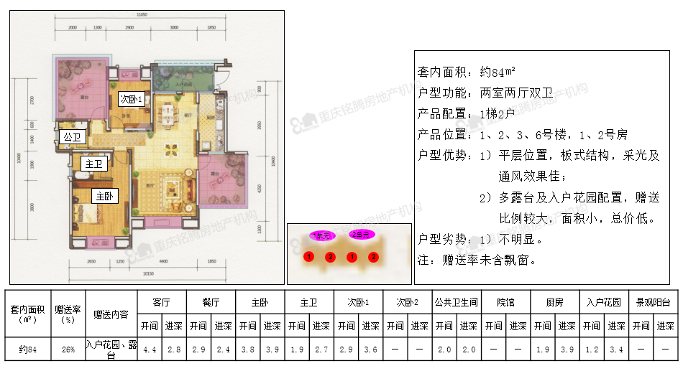
一周市场新开(加推)项目情况
37

Slide 38
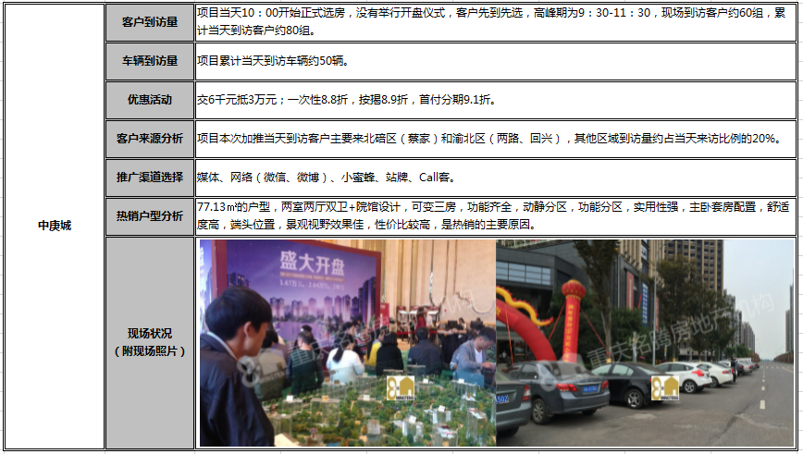
一周市场新开(加推)项目情况
重点楼盘开盘情况——中庚城
38

Slide 39
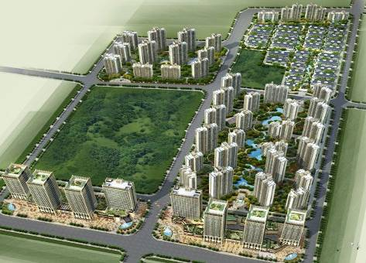
一周市场新开(加推)项目情况
D组团
97
96
95
93
E组团
89
90
91
92
20
21
25
88
87
86
85
19
22
23
34
18
17
16
15
F组团
28
29
33
32
10
11
12
13
27
30
31
9
8
7
6
C组团
26
25
23
1
2
3
5
19
20
A组团
17
21
22
18
16
B组团
10
11
12
15
新推
在售
未售
售罄
1
2
3
5
6
13
7
8
9
加推时间 | 2013年11月7日 | 2013年12月28日 | 2014年3月22日 | 2014年3月29日 | 2014年4月19日 | 2014年5月17日 | 2014年6月7日 | 2014年7月19日 | 2014年9月10日 | 2014年10月12日
推出楼栋 | 28号楼 | 7号楼 | 12号楼 | 6号楼 | 13号楼 | 16、22号楼 | 15号楼 | 1、23号楼 | 9号楼 | 8号楼部分
推出套数 | 100 | 72 | 72 | 44 | 44 | 144 | 44 | 116 | 155 | 56
当天销售情况 | 16 | 9 | 58 | 23 | 12 | 41 | 3 | 25 | 122 | 42
物业类型 | 高层 | 小高层 | 小高层 | 小高层 | 小高层 | 小高层 | 小高层 | 小高层 | 高层 | 高层
销售均价 | 7679 | 8061 | 7945 | 8725 | 8658 | 8625 | 8633 | 8675 | 7128 | 7508
折后均价 | 7147 | 7497 | 6753 | 7241 | 6882 | 6811 | 6815 | 6823 | 5906 | 6336
面积区间 | 62.35-95.34 | 62.89-78.64 | 62.89-78.64 | 44.23-65.73 | 60.03-65.73 | 62.89-78.64 | 60.03-65.73 | 60.03-92.8 | 46.20-77.13 | 46.20-77.13
39

Slide 40
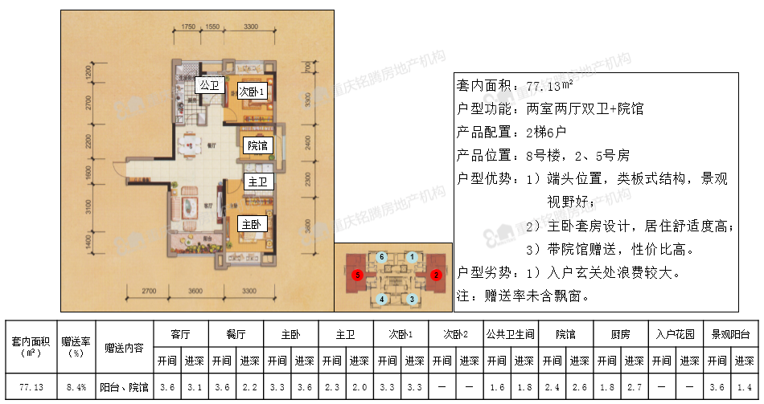
一周市场新开(加推)项目情况
40

Slide 41
一周报媒推广整体情况
41

Slide 42
周广告投放频次前15名
排名 | 项目名称 | 频次 | 广告内容 | 投放媒体
1 | 绿地保税中心 | 6 | 绿地保税中心 开启国际化商圈财富机遇 绿地保税中心 生意场上 不讲先来后到 相信国家力量 首付13万起 抢绿地保税中心写字楼商铺 VIP全球诚意登记中 绿地保税中心 选择国家级战略投资品 抢占未来自贸区原始股 绿地保税中心 重庆 中国进口食品城 理财百遍 不如旺铺一间 建面18-50㎡市场旺铺 VIP卡火热办理中 绿地保税中心 重庆 中国进口食品城 为3000万吃货而来 | 时报2整版 晚报4整版
2 | 棕榈泉国际花园 | 5 | 棕榈泉白金公寓 满足你对私人居所的最高期待 棕榈泉国际花园 全重庆 45席 棕榈泉山顶别墅 法式纯独栋 1200亩棕榈泉国际花园封山之作 建面530-720㎡/栋 10月12日 示范区公开 棕榈泉国际花园 棕榈泉特别声明 棕榈泉别墅 杜绝违规开挖地下室 棕榈泉别墅 杜绝违规搭建构筑物 | 晨报、商报各2整版 时报1整版
3 | 瑞安重庆天地 | 5 | 雍江翠湖 天地以我为中心 瑞安雍江翠湖 重庆天地中心 套内49-107㎡临湖珍稀小户 1房 2房交6千抵3万 3房交1万抵5万 欢迎莅临湖山魅影派对暨示范区及样板间开放盛典 | 晨报、商报、时报各1整版 晚报2整版
4 | 金科时代中心 | 5 | 金科时代中心 小时 39万买三房 每天下午3点来 金科房8折买 金科时代中心 小时 39万买三房 套内约26-55㎡金科时代中心小时 玩出大花样 | 晨报、时报各1整版 商报1半版 晚报2半版
5 | 恒大名都 | 4 | 恒大都市广场 大坪中心 城市全能综合体 即将震撼开盘 统一经营 五年惠50% 套内10-77㎡地铁临街旺铺 套内47-70㎡品牌装修房 建面60-90㎡中央SOHO VIP登记前100名抢开盘额外85折 | 晨报、时报各2整版
6 | 龙湖新壹街 | 4 | 龙湖新壹街 观音桥龙湖新壹街 观音桥 又一个黄金时代 一口价 建面实得9300元/㎡ 买5.1米层高 空中商铺 开盘在即 VIP限量办理 龙湖新壹街 观音桥龙湖新壹街 观音桥 又一个黄金时代 人人都买得起的观音桥空中铺 一口价建面实得9300元/㎡ 买5.1米层高空中商铺 开盘在即 VIP限量办理 | 商报、晚报各1整版 时报2整版
7 | 阳光100国际新城 | 4 | 阳光100 喜马拉雅 点亮重庆 2014.10.18 首发盛典 | 晨报、商报、晚报、时报各1整版
8 | 长江国际原墅 | 4 | 长江国际原墅 10月原墅 抢鲜惠 长江国际原墅 买房送iPhone 6 原墅抢鲜惠 大礼送不停 | 商报、晚报各2整版
9 | 锦江华府 | 4 | 锦江华府 3.0超低容积率 高品质低价格 一步到位的置业首选 锦江华府 高成低就的CBD生活 一步到位的置业首选 套内7400元/㎡起 8700元/㎡ 超低总价坐享 鲜氧生活 锦江华府 锦江华府全新6号楼耀世加推 锦江华府 享商圈 揽自然 弹子石CBD商务核心 低密度品质社区 | 晨报1整版3二十分之三版
10 | 中昂星汇 | 4 | 中昂星汇 建面约40-150㎡临街金铺 即将耀世登场 中昂星汇 建面约64-74㎡轻轨两房 团购惊喜仅10席 中昂星汇 首付分期1万 抢步行街小洋楼 中昂星汇 中昂星汇街MALL 蔡家中央 商圈步行街首站 建面约40-150㎡珍稀临街金铺即将耀世登场 建面约64-74㎡轻轨两房 首付分期1万 团购惊喜仅10席 | 晨报1半版3二十分之三版
11 | 融汇半岛 | 3 | 融汇半岛 全系精品组团 十月盛惠 融汇江山 套内70-82㎡江景精装房 清盘特惠 首付一口价3.8万 融汇半岛格林美地 套内38-73㎡成熟社区 MINI洋楼 首付3.5万 日供35元 融汇半岛玫瑰公馆 套内70-110㎡院馆宽景高层 套内5950元/㎡起 套内81-100㎡精装院馆高层 精装款6折优惠 融汇半岛 香山美墅 三大标准的舒居好洋房 融汇半岛香山美墅 成熟社区 舒居洋房 套内100-120㎡山景溪谷 纯正洋房 套内7800元/㎡起 融汇半岛香山美墅 首开告捷 最后16席 10月即将面市 总价158万可享约330㎡坡地双拼 联排美墅 10万元优惠火热办理中 | 晨报1整版 时报2整版
12 | 世茂茂悦府 | 3 | 世茂茂悦府 外表貌似平静 但内在已然颠覆 170㎡轻奢别墅 3层享5层空间 独创超级套房 更实现卧室全套房设计 170-210㎡南法原墅 101-123㎡逸奢洋房 首批限量VIP卡火热办理中 | 晨报、商报、时报各1整版
13 | 和黄御峰 | 3 | 和黄御峰 精雕细琢 只为这一刻惊艳于世 御峰构筑一生之城 铸造南重庆理想缤纷生活版图 和黄御峰 一墅繁华 领耀天下 中心墅 不等人 阔景全家庭空间叠拼美墅 套内约120-166㎡带私人会所 城墅联排 套内约209-323㎡均价约9500元/㎡ | 晨报2整版 晚报1整版
14 | 天景山院里 | 3 | 天景山院里 距离南坪商圈仅4公里 一座山 一个纯别墅区 独院双拼 10月12日样板房首映 十月特价推出 山居联排套内188㎡248万 花园端户套内277㎡442万 天景山院里 重庆向南的黄金宜居区 | 时报1整版1十分之三版 晚报1整版
15 | 恒大照母山 | 3 | 恒大照母山 翡翠华庭 国庆黄金周盛惠 延续一周 全新19号楼精品户型限量加推 建面约7888元/㎡起 购套内约83-113㎡双景高层 享1500元/㎡名品装修 恒大照母山山水城 黄金周优惠延长一周 86折特惠抢5套 套内44-76㎡墅区稀缺小户 最高优惠12-20万/套 套内8999元/㎡起 含1500元/㎡名品装修 | 晨报、商报、时报各1半版
42

Slide 43
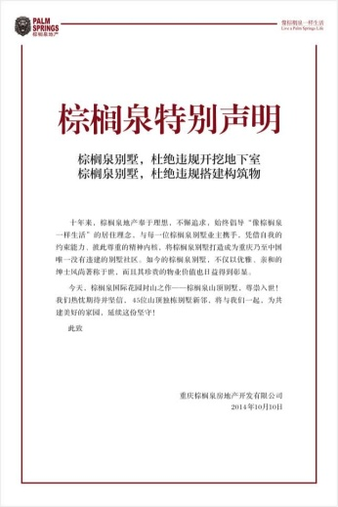
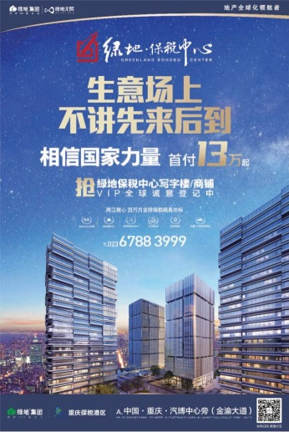
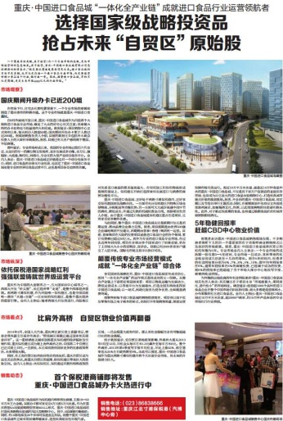
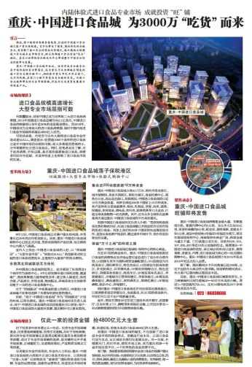
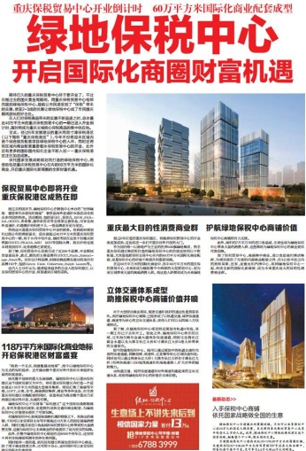
一周报媒推广整体情况
棕榈泉国际花园
重点楼盘平面摘录：
绿地保税中心
棕榈泉国际花园
绿地保税中心
43

Slide 44
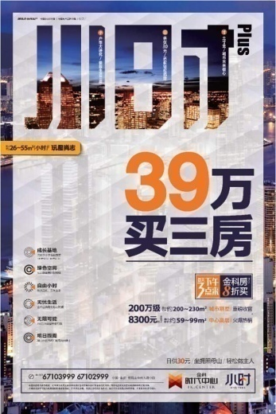
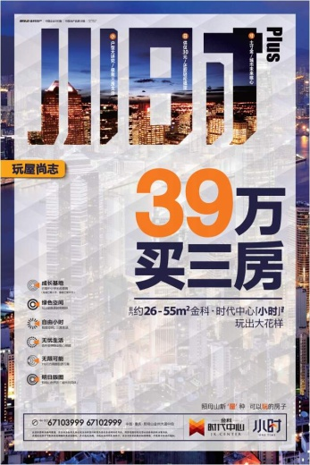
一周报媒推广整体情况
瑞安重庆天地
重点楼盘平面摘录：
瑞安重庆天地
金科时代中心
恒大名都
金科时代中心
恒大名都
44

Slide 45
1
2
3
4
本周导读
产品和营销案例分析
市场概况
市场咨询

Slide 46
一周市场动态资讯
类别 | 标题 | 主要内容 | 带来机会/威胁
政策 | 李克强：适时适度运用定向举措 推进普遍性降费 | 10月8日，中共中央政治局常委、国务院总理李克强主持召开国务院部门负责同志会议，部署做好下一阶段经济社会发展工作。李克强强调，保持宏观政策的连续性稳定性，坚持区间调控、定向调控、预调微调，突出三大取向，着力以深化改革的办法稳增长、促发展，保持经济中高速增长。同时指出，要落实国务院部署，推进六大举措。一是持续推进简政放权，二是瞄准群众急需、迟早要干的薄弱环节，年内在水利、环保、信息网络等领域再开工一批重大项目，三是完善促进消费政策，提高居民收入，扩大消费需求，四是以结构性改革推动结构调整，更好支持“三农”、小微企业、新产业特别是以互联网为基础的新业态成长，五是用好用活财政货币政策，适时适度运用定向举措，推进普遍性降费，支持实体经济，缓解“融资贵、融资难”。六是研究出台扩大开放、培育外贸竞争新优势的措施。 | 7、8月经济放缓之后，从9月目前公布经济数据来看，经济现短暂企稳迹象，李克强总理对于下阶段经济工作，再提出六大举措，宏观政策维稳的原则始终不变，而定向举措也仍将持续。 虽然整个三季度经济难言乐观，但在一路“强改革”的政策利好释放背景下，同时楼市信贷政策开始放宽，房地产下滑局势或将得到改善，预计四季度的经济情况将好于三季度。
 | 重庆房产税调整：扣除20%装修费再确认是否需纳税 | 10月10日获悉，据《重庆市地税局办公室关于个人住房房产税成品住宅装修费扣除的通知》显示，经重庆市政府的批准，为确保2014年重庆房产税征收工作的顺利展开，重庆调整了房产税的征收标准。其中，对于新购商品房属于成品住宅的，按建筑面积的成交单价统一扣除20%的装修费后，再确认是否属于应税住房，属于条件的就按扣除后的价格进行计税依据征收，通知规定，2014年1月1日新购房子都可以按此规定执行。此份通知下发时间为9月30日，由重庆市地税局财产和行为税处承办。 | 此前就有精装修高档住宅项目通过扣除高额精装修标准降低房屋签约价格模式来规避部分房产税，此次房产税小幅调整，属于情理之中，也使其变得更为合法化。但现对成品住宅统一扣除20%装修费后，对开发商避税也形成制约。 不过重庆地区房产税征收本身对整个楼市影响不大，反而或可看作对国家推动精装房建设的一种响应。
 | 住建部：明年棚改规模不低于470万户 | 在10月8日举行的推进新型城镇化工作部际联席会第一次会议上，住房和城乡建设部副部长陈大卫在会上说，在解决“三个一亿人”住房问题方面，要科学制定“十三五”住房保障计划和年度建设规划；大力推进各类棚户区改造，2015年棚户区改造规模不低于今年，林区、垦区棚改力争基本完成。而今年我国计划改造棚户区470万户以上。 | 棚户区改造始终是近几年的一项工作重点，既改善民生又扩大内需，特别是对于像今年经济下行压力大的这种情况，棚户区改造拉动经济作用变得明显也变得更为重要。 明年棚户区改造规模不低于今年，明年政府或将一步加大政策支持力度，同时不排除将刺激还未参与到棚户区改造中的房企加快进入的可能。
规划 | 石桥铺商圈面积扩容10倍 陈家坪汽车站要搬 | 从石桥铺商圈管委会获悉，该商圈发展规划已经出炉，结合原重庆啤酒厂、庆铃厂等用地功能调整，陈家坪长途汽车站、公交站场和批发市场搬迁，石杨路棚户区改造，以及展览中心会展功能与商圈发展关系等因素考虑，将石桥铺商圈规划范围向东、向南拓展，拓展后的范围为：石桥铺立交、渝州路、科园二路、科园一街、科园四路、科园二街、科园六路、龙腾大道、陈家坪立交、南华街、九龙南、北路、石新路、石桥铺立交的围合区，规划区面积为143.31公顷，比原来扩大了10倍。预计到2020年，石桥铺片区将打造成为国内知名的电子商务产业园。 | 石桥铺、二郎片区共同构成高新区东区，而高新区东区既是九龙坡“东城再造”的重要支点，也是西区开发建设提质增速的主要依托，因此石桥铺扩容改造趋势所在。 石桥铺商圈在市民心中的传统印象以销售数码产品为主，所以扩容后以发展电子商务产业为主，因地制宜。而车站以及批发市场搬迁后，区域形象将得到提升，楼市价值看涨。
经济 | 工、农、建等多家国有大行开始执行房贷新政折 | 从工、农、建等多家中国国有大型商业银行了解到，根据人民银行、银监会调整后的房贷政策，多家大行已出台了具体措施，并已按照新的房贷政策开始执行。工商银行表示，关于住房贷款的政策，人民银行、银监会在《关于进一步做好住房金融服务工作的通知》中已有明确要求，工行将认真贯彻执行。对于贷款购买首套自住房的家庭，贷款最低首付款比例为30%，贷款利率下限为贷款基准利率的0.7倍；建设银行表示，对无个人住房贷款记录或者已结清购房贷款，名下无住房的家庭，申请贷款购买住房，执行首套房贷款政策，对拥有一套住房并已结清相应购房贷款的家庭，为改善居住条件再次申请贷款购买住房，可参照执行首套房贷款政策，具体操作由各地分行掌握；农业银行明确支持重点，在优先满足居民家庭首次购买普通商品房贷款需求的基础上，积极支持改善型住房信贷需求，对合理的购房需求，将努力提供更加优质的金融服务。提高服务效率，逐步推广个人住房贷款自动审批。科学合理定价，将贷款利率控制在合理水平。 | 根据建设银行及中国银行公布的执行细则来看，与此前中央银行出台的政策无甚差别，对于利率，仍是设定了下限，而并未提出强制执行，未来房贷利率在目前正在执行的政策基础上有所放松或优惠是肯定的，但是根据不同的城市情况，利率优惠或有所不同。 重庆地区首套房利率或将有机会回至基准，不过银行对此类贷款客户征信等方面的要求将比较严谨。
46

Slide 47
一周市场动态资讯
类别 | 标题 | 主要内容 | 带来机会/威胁
楼市 | 融创前三季销售达标七成 亦庄地王入市接力 | 10月7日，融创中国控股有限公司公布最新业绩称，截至2014年9月底，公司实现合约销售金额483.4亿元，同比增长33%；销售面积约217.5万平方米，均价约22220元/平方米。至此，若按融创中国董事长孙宏斌2月份定下的650亿元全年销售目标估算，融创中国前三季度销售额已达标74.37%。而在国庆节前夕，北京市建委网站信息显示，9月28日，备案名为溪上雅苑的紫禁壹号院正式取得预售证，目前8栋楼共61套住宅获得预售许可，均价最低59487元/平方米至74469元/平方米之间，项目开盘时间为2014年10月18日。随后于9月29日，融创北京紫禁壹号院项目正式亮相并开始蓄客。 | 按融创650亿元销售目标来看，融创前三季度已完成74%，企业表现较好，全年目标将能如期完成。 限购、限贷的放开，短期内或将刺激市场需求集中释放，预计接下来，房企销售业绩将有所突破。
 | 保利地产前三季度销售918亿 同比增长3.5% | 10月9日，保利房地产(集团)股份有限公司公告披露9月销售情况。2014年9月，保利地产实现签约面积80.61万平方米，同比减少5.79%；实现签约金额116.06亿元，同比增长20.70%。2014年1-9月，保利地产累计实现签约面积715.22万平方米，同比减少9.18%；实现签约金额917.93亿元，同比增长3.52%。另外，其9月新增的茂名市博贺湾新城启动区三地块，项目用地面积约为142426平方米，规划容积率面积约为356066平方米，成交总价约为12818万元。土地用途为商住用地，拟引入合作方共同开发。 | 截止到9月底，保利完成全年销售目标61%，与万科、恒大等房企相比，完成度相对较低，保利地产定位刚需，主要进驻一、二线城市，需求有保障，今年稳居千亿房企行列仍是肯定的。 9月，虽然保利地产在重庆销售金额排名维持第六名不变，但其实现超5亿元的成交金额，可以看出其正在加速抢占市场。
 | 恒大万科佳兆业9月业绩出炉 完成全年目标超六成 | 10月8日，恒大地产、万科分别发布了最新运营数据，其中，恒大地产1至9月累计合约销售金额约为982.4亿元人民币，累计合约销售面积为13961000平方米，销售均价为每平方米7037元人民币，分别较去年同期增长31.6%、26.7%及3.9%。9月份，恒大地产合约销售金额约为82.3亿元人民币，合约销售面积为1213000平方米，均价为每平方米6788元人民币；万科，2014年1至9月份，累计实现销售面积1263.8万平方米，销售金额1490.6亿元，分别比2013年同期增长15.0%和16.0%，9月万科实现销售面积165.6万平方米，销售金额195.9亿元，销售面积及金额环比8月份均有所上涨。另外，佳兆业也发布了最新公告，1至9月份，佳兆业累计合约销售金额约为194.045亿元人民币，较去年同期增长15.7%；累计合约销售面积为1910986平方米，较去年同期增长5.5%；销售均价为每平方米10154元人民币，较去年同期增长9.6%。而九月份，其合约销售金额约为43.589亿元人民币，按年上升108.9%，其合约销售面积约为482989平方米，按年增加114.6%，平均销售价格约为每平方米9025元人民币，按年下跌2.7%。 | 今年恒大继续低价快销，万科依旧主打刚需产品，前三季度，恒大实现全年销售目标的89%，万科实现全年销售目标的75%，完成全年销售目标压力不算太大。 虽然信贷放松提振的楼市信心，但今年房企抢收业绩仍需“以价换量”。
47

Slide 49
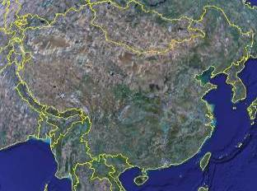
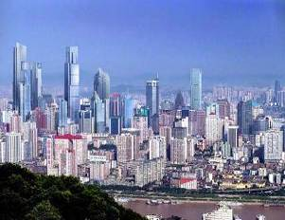
重庆铭腾汇景市场信息咨询有限公司
诚信
双赢
专业

